Slide 1
Gruppetime i IN1000
Uke 2
Gruppe 21 trierag@ifi.uio.no
Discourse: trierag

Slide 2
Dagens plan
Repetisjon av ukens pensum
Oppgaver som skal løses i grupper
Felles gjennomgang av oppgavene

Slide 3
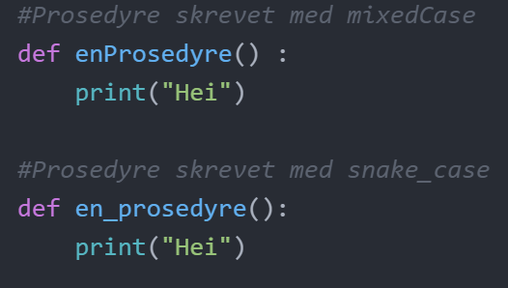
Kodestil og indentering
Mellomrom ser likt ut uansett editor/program man bruker og det er derfor sterkt anbefalt å bruke fire mellomrom i stedet for tab fordi det står i PEP 8 (Style Guide for Python Code).
I atom når du trykker enter og den indenterer for deg automatisk så indenterer den med en tab, dette kan du endre på i innstillingene.
Dette med fire mellomrom som indentering er anbefalt, men ikke obligatorisk.
PEP 8 krever snake case, dvs. å skrive lengre navn med understrek mellom seg, men dette er heller ikke obligatorisk. Ønsker du å følge PEP 8 og ha god kodeskikk, så er det supert om du bruker snake case!
Eksempel på prosedyrenavn skrevet med mixedCase (CamelCase) og snake case:
Det viktigste er at når du først har bestemt deg for en kodestil
så følger du den kodestilen i hele programmet, man skal altså
ikke bruke både mixedCase og snake case i samme program.
Les gjerne gjennom PEP 8 her:
https://www.python.org/dev/peps/pep-0008/

Slide 4
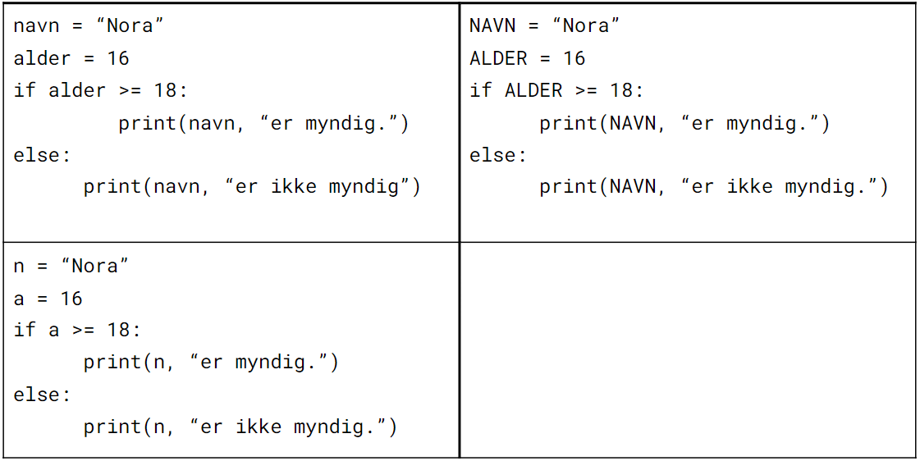
Oppgave 0
Diskuter forskjeller og likheter
Notes:
Øverst til venstre er best

Slide 5
Repetisjon: input
Syntaks
  navn = input()
Dersom man vil gi en utskrift før input
  navn = input(«Hva heter du?»)
Det som skrives som input (frem til enter trykkes) lagres i variabelen navn.
Dersom du ønsker at inputen fra bruker skal skrives inn på ny linje kan man legge inn \n = new line
navn = input(«Hva heter du?\n»)

Slide 6
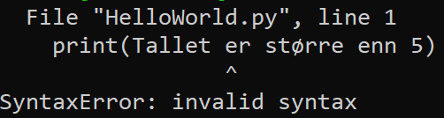
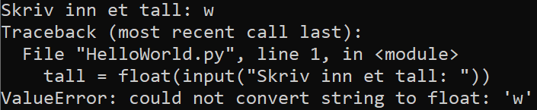
Feilmeldinger
To hovedtyper
Syntaksfeil
unntak/exceptions
Feilmeldingene som gis sier gjerne hvilken linje (og i hvilken fil) feilen ligger.
Syntaksfeil
Exception
her forventes det noe av typen float, men input er «w» - en string

Slide 7
Feilmeldinger
Noen feil gir ikke feilmeldinger
Hvis du som programmerer har tenkt feil, så kan dette gi logiske feil i programmet
Eks: regn ut gjennomsnittstemperaturen for ett år
total = 243
antallMnd = 13
snitt = total / AntallMnd
> Dette vil gi feil fordi vi har feil antall mnd (det er 12 mnd i ett år)

Slide 8
Uttrykk og evaluering
Boolske uttrykk
And
  begge uttrykk må være sanne
  eks: a og b evalueres til sant kun dersom både a er true OG b er true
Or
  ett av uttrykkene må være sanne
  eks: a og b evalueres kun til sant dersom enten a er true eller b er true, eller begge er true
Not
  gjør et uttrykk til det motsatte av hva det er
  eks: dersom a er usann, vil not(a) være sann. Dersom b er sann, vil not(b) være usann.
True
False
Boolske verdier
True sant
False usant

Slide 9
Oppgave 1
Hva evalueres de ulike uttrykkene til?
True and True
True and False
True or True
True or False
False or False
not(True)
not(False)
Ekstra (litt mer utfordrende):
True and not(True)
True and not(False)
not(True) or not(False)

Slide 10
Oppgave 1
Hva evalueres de ulike uttrykkene til?
True and True #True
True and False #False
True or True #True
True or False #True
False or False #False
not(True) #False
not(False) #True
Ekstra (litt mer utfordrende):
True and not(True) #False
True and not(False) #True
not(True) or not(False) #True

Slide 11
Oppgave 2
Evaluer følgende uttrykk (True eller False):
6 > 6
6 >= 6
6 < 6
6 <= 6
6 == 6
6 != 6

Slide 12
Oppgave 2
Evaluer følgende uttrykk (True eller False):
6 > 6 #False
6 >= 6 #True
6 < 6 #False
6 <= 6 #True
6 == 6 #True
6 != 6 #False

Slide 13
Datatyper
Tekst (String)
  Enkle eller doble hermetegn
  setning = «hei på deg!»
Heltall (Integer)
  etHeltall = 3
Flyttall (Float)
  etFlyttall = 2.5
Kan bruke type for å sjekke datatyper
  type(«hei»)
  type(3)
  type(2.5)
  type(«4»)
  type(etHeltall)
  type(etFlyttall)

Slide 14
Konvertering mellom typer
For å gjøre et tall (en Integer eller Float) om til en String skriver man:
tall = 56
tekstTall = str(tall) #da konverteres int-verdien til en string-verdi
Dette er nyttig hvis man for eksempel vil konkatenere stringer (slå de sammen), for det er ikke lov å slå sammen en variabel av typen String sammen med en Integer:
brukerInfo = «Kari er » + 95 #gir Error!
Derimot er dette lov:
fodselsAar = 95
brukerInfo = «Kari er » + str(fodselsAar)

Slide 15
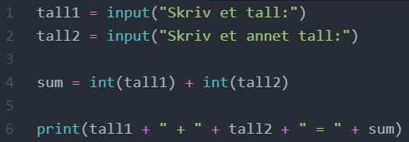
Input og konvertering
Input fra bruker vil alltid være en String

Slide 16
Oversikt over konvertering
str(4) #konvertere til string > «4»
int(«5») #konvertere string til int > 5
int(« 6 ») #konvertere string til int, mellomrom vil bli ignorert > 6
float(«17.25») #konvertere string til float > 17.25
float(«3x6») #gir Error! Siden x ikke er et tall

Slide 17
Oppgave 3
Finn 3 feil i dette programmet:
tall = int(input(Skriv inn et tall: ))
if tall < 5:
print(Tallet er større enn 5)
else:
print(Tallet er ikke større enn 5)

Slide 18
Oppgave 3
Det inni print( ) skal stå med “ “ rundt, ellers gir det syntaksfeil.
tall < 5 evalueres til true/sant dersom tallet som skrives inn er mindre enn 5 (da printes det ut at tallet er størret enn 5). Dette er en logisk feil.
3. Konverterer til int - tillater ikke annet enn heltall. Feks. gir man input 5.5 krasjer programmet, altså vil det gi en runtime error.
Finn 3 feil i dette programmet:
tall = int(input(Skriv inn et tall: ))
if tall < 5:
print(Tallet er større enn 5)
else:
print(Tallet er ikke større enn 5)

Slide 19
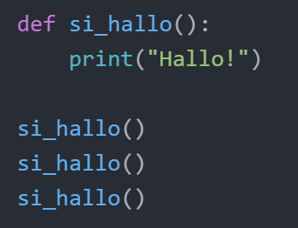

Prosedyrer uten returverdi eller parametre
Er særlig nyttig dersom man skal gjøre det samme flere ganger, man unngår å repetere samme kode.
Eksempel:
Syntaks:
def prosedyrenavn() :
<det prosedyren skal gjore>
NB! Prosedyren må være definert før man kaller på den, tolkeren vet ikke at funksjonen vil bli definert senere i programmet.

Slide 20
Kodeflyt
https://pythontutor.com/visualize.html#mode=edit
Bruker Pythontutor for å vise med:
  Beslutninger (if, elif, else)
  Prosedyrer

Slide 21
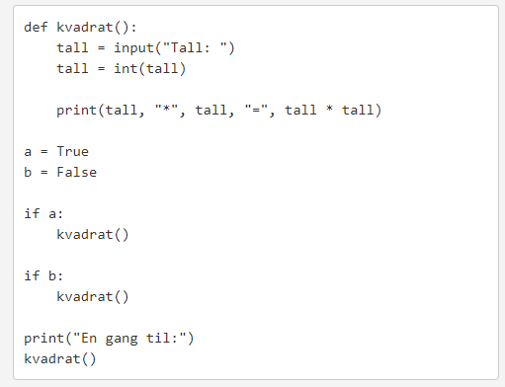
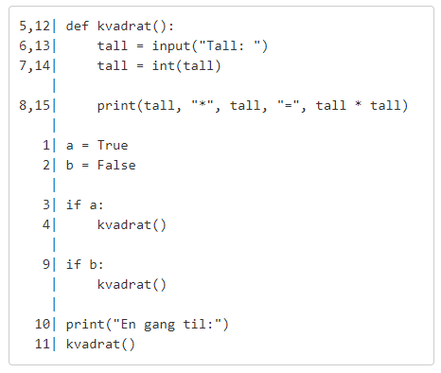
Kodeflyt
Trix-oppgave 02.14
Notes:
Oblig 2 oppgave 3

Slide 22
Lek!
Skriv to enkle prosedyrer som dere kan kalle hva dere vil.
Skriv et hovedprogram hvor dere kan legge inn hva dere vil og minst ett kall på hver av prosedyrene på arket.
Nummerer kodeflyten og skriv ned hva som evt. skrives ut i riktig rekkefølge!
Rett forrige gruppe sin løsning.

